Slide 1
6. klase Tēma: Kiberterorizēšana 2. nodarbība: Kā tu vari reaģēt?
Tikumiskās audzināšanas programma «e-TAP»

Slide 2
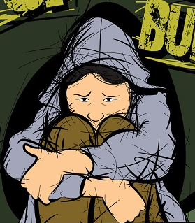
Pārdomā iepriekšējo stundu, kurā tika pārrunāti kiberterorizēšanas pamatprincipi!
Vai vari izdomāt kiberterorizēšanas definīciju?

Slide 3
Kiberterorizēšanas definīcija
Kā tava definīcija atšķiras no oficiālās definīcijas? (https://drossinternets.lv/lv/info/emocionala-pazemosana)
«Kiberterorizēšana» jeb «emocionāla pazemošana internetā», jeb «kibermobings» ir negatīva rakstura aktivitātes, kas vērstas pret kādu konkrētu personu ar mērķi to aizvainot, pazemot, izsmiet vai citādi emocionāli aizskart.
Parasti šāda emocionāla aizskaršana vienaudžu vidū notiek sociālo tīklu vidē, izmantojot saziņas aplikācijas vai sūtot personīgas ziņas uz mobilā tālruņa numuru.
Galvenie tikumi, kas nepieciešami, saskaroties ar kiberterorizēšanu, ir drosme, drošsirdība, cieņa, gudrība, godīgums.

Slide 4
Gadījuma izpēte: Alekss Holmss
Kad mācījos skolā, piedzīvoju rasismā balstītu emocionālu un fizisku vardarbību. Mans tēvs nāk no Jamaikas, un mana mamma – no Spānijas. Tas lika man noslēgties un justies izolētam un nomāktam. Atceros, ka diezgan bieži gāju mājās raudādams, jo atkal piedzīvoju vardarbību. Nesen kāds 9 gadus vecs zēns, vārdā Daniels, man atgādināja: “Šķiet, ka tu esi planēta, kura iesūkta tumsas karaļvalstī.”
Man paveicās, ka internets tolaik vēl nebija tā attīstījies. Snapchat vēl nebija izveidots, toties bija MySpace. Bet, ja neskaita to, es vismaz varēju doties mājās, lai paglābtos no vardarbības.
Esot mājās, man radās doma: "Aizstāvības vēstnieki."
Aizstāvības vēstnieks ir cilvēks, kura darbs ir nostāties pret vardarbību tiešsaistē un klātienē, pasargājot sevi un, cerams, arī savus draugus. Kopš tās aizsākumiem programma ir ievērojami paplašinājusies, un tagad tā darbojas visā pasaulē – nesen vadīju nodarbības visās skolās Maiami. Tas, kas aizsākās no sāpēm, ir ieguvis mērķi un kļuvis par aizraušanos.

Slide 5
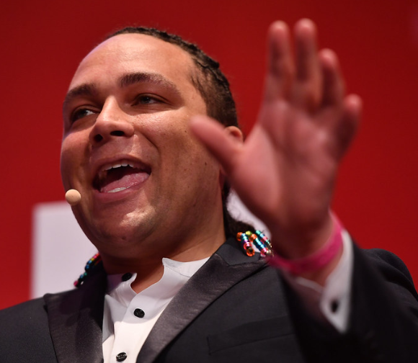
Gadījuma izpēte
Kā Aleksa piedzīvotā emocionālā un fiziskā vardarbība palīdzēja izveidot Aizstāvības vēstniekus?
Kurus tikumus Alekss izmantoja, lai negatīvo pieredzi pārvērstu pozitīvā?
Kā emocionālā vardarbība, kas notiek tiešsaistē, varētu vēl vairāk pasliktināt upuru situāciju?
Kā tu varētu palīdzēt Aleksam, ja laikā, kad viņš piedzīvoja emocionālo vardarbību, jūs būtu draugi?

Slide 6
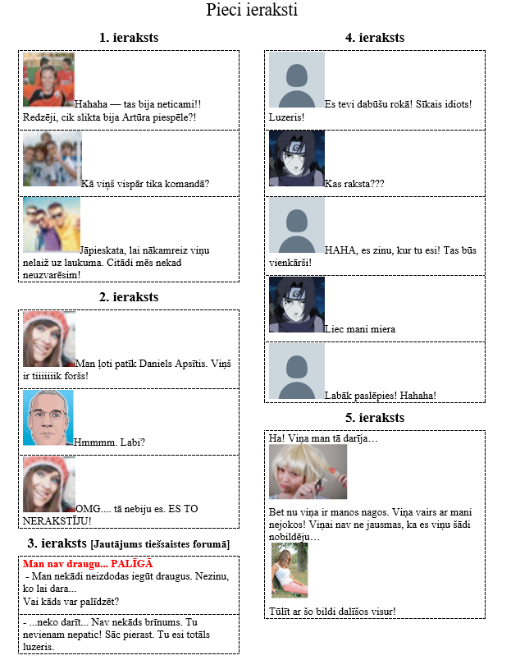
Savieno aprakstus ar atbilstošajiem attēliem darba lapā (1. materiāls)!
Kāds, kurš ļauni izturas pret cilvēku, kas lūdzis palīdzību Yahoo atbilžu sadaļā.
Pierakstīšanās cita cilvēka Facebook kontā un ierakstu publicēšana viņa vārdā, šim cilvēkam to nezinot (angliski — fraping).
Vēstule ar draudiem platformā Twitter.
Negatīva saruna par kādu cilvēku zem ieraksta Facebook.
Dalīšanās ar neveiklu Snapchat bildi.

Slide 7
Kiberterorizēšana vai ķircināšana
Aplūko šos četrus ierakstu un pārrunā, kuri piemēri ir kiberterorizēšana un kuri – ķircināšana!
Īsziņa, kas varētu būt vienkāršs draugu joks.
Instagram attēls ar diviem draugiem, kas muļķīgi uzvedas, vai meiteni, kas uzbrūk citai meitenei.
Zēns raksta ļoti cietsirdīgus komentārus zem kādas meitenes Instagram attēla.
Aizskarošs tvīts.

Slide 8
Laiku pa laikam interneta lietotnēs parādās spēles, ko var pieskaitīt pie kiberterorisma. Parasti viss sākas ar kontakta piedāvājumu. Lietotnē WhatsApp pirms dažiem gadiem izplatījās bīstama spēle bērniem. No anonīma telefona numura viņi saņēma ielūgumu parunāties. To piedāvāja digitāli radīts tēls – izspūrusi lelle ar bālu ādu, izbolītām acīm un baismīgu smaidu («avatars»). Lelles ķermenis atgādina putnu Momo. Pēc Momo iekļaušanas kontaktu sarakstā spēlētājs saņēma biedējošus ziņojumus vai vardarbības attēlus. Pēc tam "spēles dalībniekam" tika piedāvāts izpildīt dažādus uzdevumus: naktī iziet uz ielas, nokāpt pagrabā, sagriezt roku, pielikt nazi pie kakla. Pretējā gadījumā spēlētājs saņēma draudus. Bija gadījums, kad 13 gadus veca meitene Krivijrihas pilsētā Ukrainā neizturēja un mēģināja izlēkt pa logu. Viņas stāvoklis bija ļoti smags, bet viņa izdzīvoja, pēc tam viņa vairs nekad neatbildēja uz anonīmiem piedāvājumiem internetā.
.
Latvijā 2017. gadā izplatījās spēle «Zilais valis» – sociālos medijos pusaudžus mudināja veikt kaitnieciskas darbības ar savu ķermeni, nodarīt sev sāpes un dalīties ar fotogrāfijām un video, kuros šī rīcība tiek fiksēta. "Beidzas ar to, ka tev ir jānolec no mājas vai jāizdara pašnāvība jebkādā citā veidā,” atzina kāds zēns. "Arī man bija tāda ziņkārība, bet ir jāatrod tai ziņkārībai arī robežas. Var jau to uzzīmēt sev uz rokas ar pildspalvu, nevis ka tu sāc kaut ko skrāpēt sev. Mums jau viena klasesbiedrene izmēģināja vienkārši uzzīmēt, ne jau sev skrāpēt,” stāstījis vēl kāds cits puika.
Kādu tikumu jāpraktizē, lai neiesaistītos bīstamās spēlēs internetā? Salīdzini pašnāvības mēģinājumā izdzīvojušās meitenes apņemšanos – nekad vairs neatbildēt anonīmiem piedāvājumiem internetā un zēna stāstīto par ziņkārības apmierināšanu! Kura rīcība ir pareizāka? Pamato savu viedokli!

Slide 9
“Bieži pareizais ceļš ir visgrūtākais. Taču, ejot grūtu ceļu, izaugsi par cilvēku.” (Autors nezināms)
Kā šis citāts attiecas uz kiberterorizēšanu?
Vai tu piekrīti vēstījumam?
Vai vari atcerēties gadījumus, kad esi izvēlējies iet “pareizo ceļu”, lai gan tas bija grūtāk?

Slide 10
Tikumiskās audzināšanas programma «e-TAP»
Resursi pieejami: www.arete.lu.lv
Programmas administrators: Dr. Manuels Fernandezs. manuels.fernandezs@lu.lv, +371 26253625
Latvijas Universitātes Pedagoģijas, psiholoģijas un mākslas fakultātes Pedagoģijas zinātniskā institūta vadošais pētnieks
Imantas 7. līnija 1, 223. telpa, Rīga, LV-1083, Latvija
"Digitālas mācību programmas piemērotības un īstenojamības izpēte jauniešu tikumiskajai audzināšanai Latvijas izglītības iestādēs (no 5 līdz 15 gadu vecumā)" (01.12.2020-31.12.2021). Projekta Nr. lzp-2020/2-0277; LU reģistrācijas Nr: LZP2020/95

